Slide 1
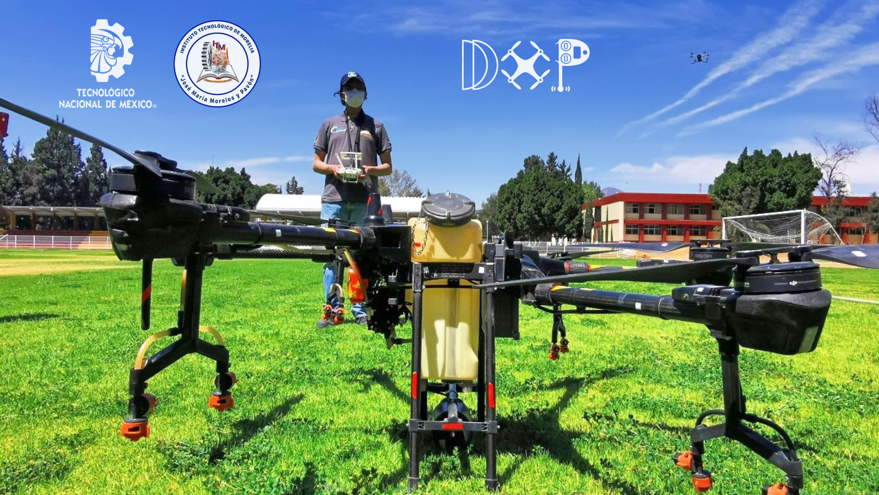
Proyecto de Investigación: Plataformas Web para Teleoperación de Drones para Agricultura de Precisión
Dr. Juan Carlos Olivares Rojas
Marzo 2025
Notes:
El presente proyecto tiene como objetivo investigar el desarrollo y evaluación de plataformas web para la teleoperación de drones en el ámbito de la agricultura de precisión. Estas plataformas permiten a los agricultores controlar drones para monitorear, analizar y gestionar cultivos de manera remota, optimizando los recursos y mejorando la productividad agrícola. El estudio se enfocará en la viabilidad técnica, el diseño de interfaces web y la efectividad de las plataformas en la mejora de los procesos agrícolas.
La agricultura de precisión busca utilizar tecnologías avanzadas, como drones y sensores, para maximizar la eficiencia de los cultivos. La teleoperación de drones a través de plataformas web permite a los agricultores acceder a datos en tiempo real y tomar decisiones informadas, mejorando la gestión de los cultivos y reduciendo el uso de recursos. Este proyecto busca contribuir al avance de la tecnología agrícola y ofrecer soluciones accesibles a través de plataformas web.
1

Slide 2
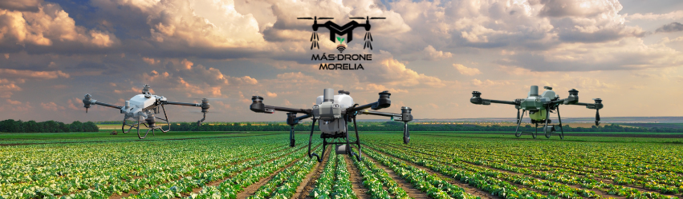
Introducción
Agricultura de precisión
Drones en la agricultura
Plataformas Web para teleoperación
Conclusiones

Slide 3
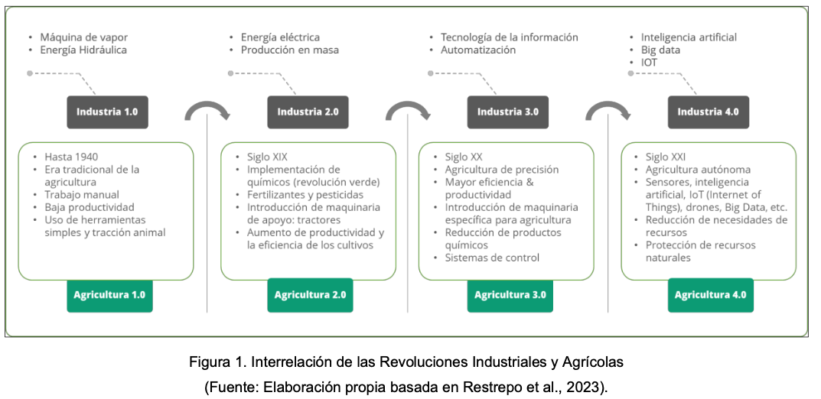
Agricultura 4.0
J. Godoy-Navarro (2024), “DRONES AGRÍCOLAS, CLAVE PARA LA ADOPCIÓN Y TRANSICIÓN HACIA LA AGRICULTURA 4.0 EN MÉXICO” Tesis de Maestría, INFOTEC

Slide 4
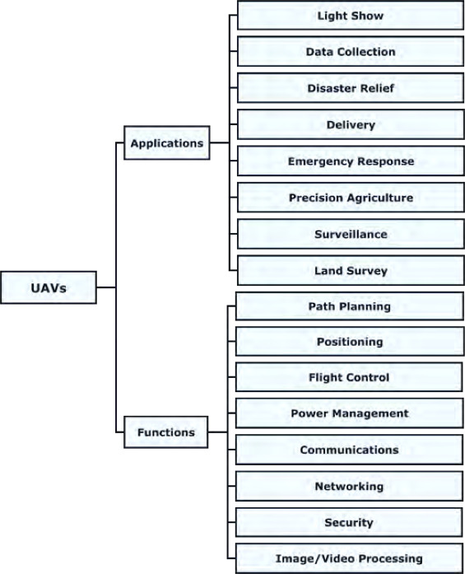
Aplicaciones de Drones
M. Raj, et al. (2024), “Leveraging precision agriculture techniques using UAVs and emerging disruptive technologies,” in Energy Nexus, vol. 14, doi: 10.1016/j.nexus.2024.100300.

Slide 5
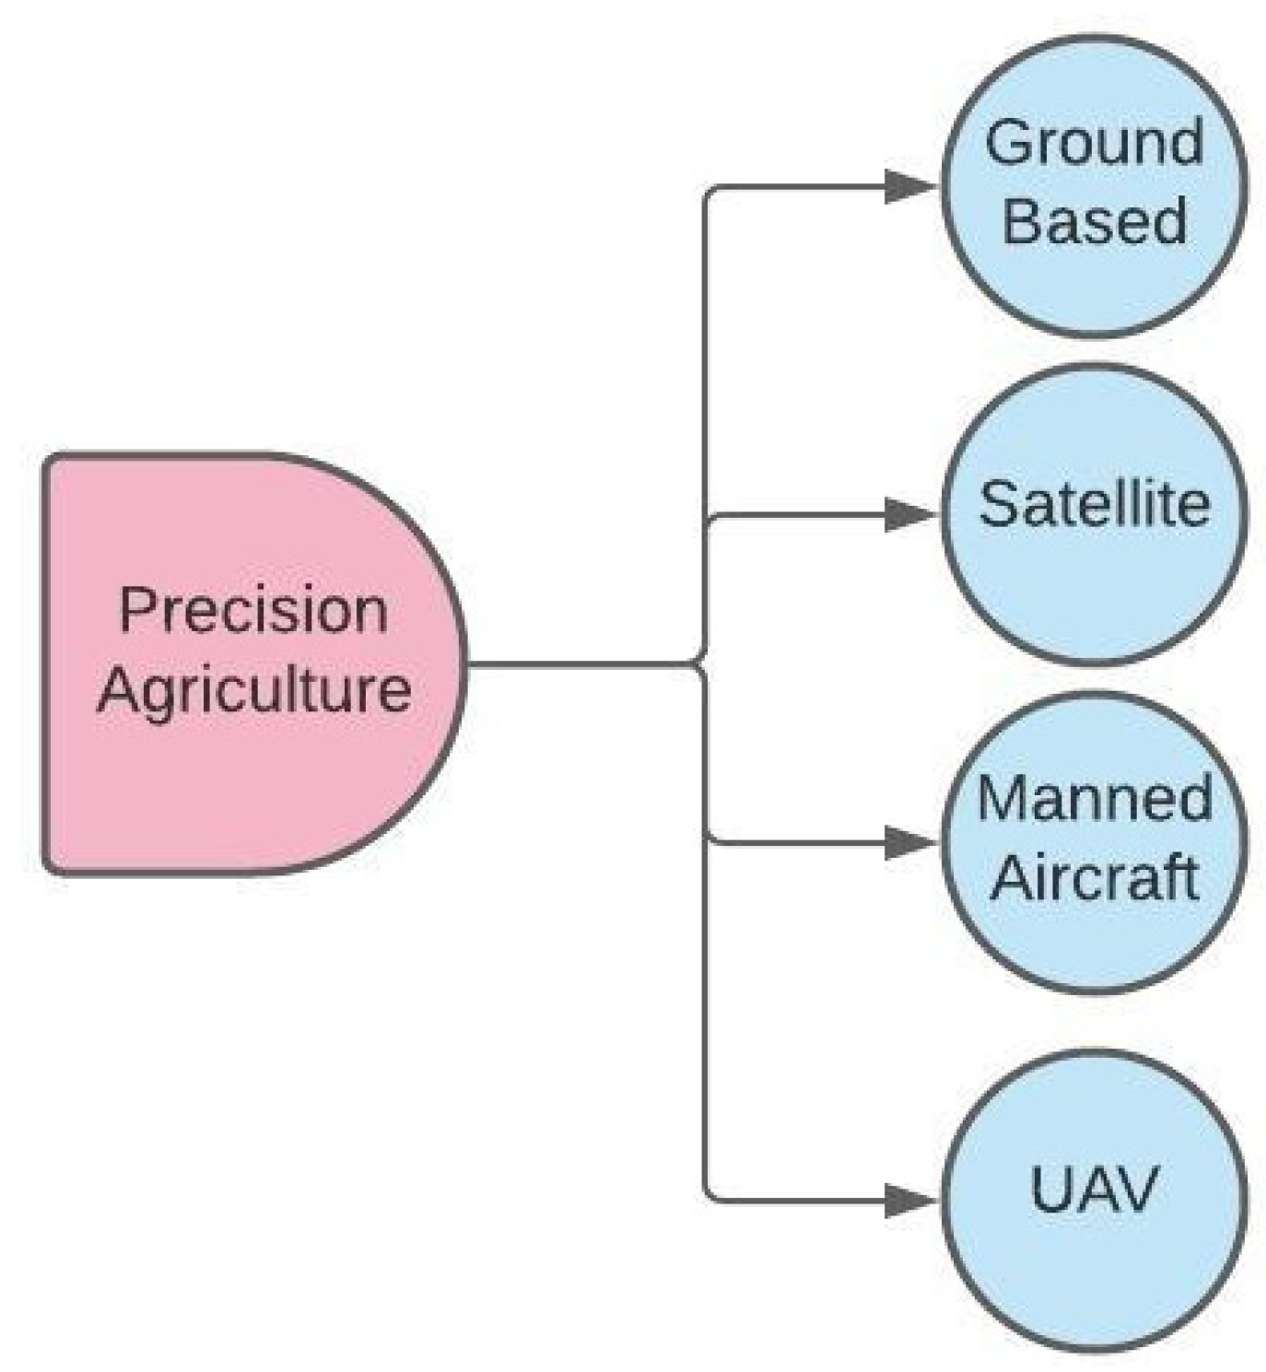
Tecnologías de Sensores
P. Velusamy, et al. (2022), "Unmanned Aerial Vehicles (UAV) in Precision Agriculture: Applications and Challenges,” in Energies, vol. 15, no. 1, doi: 10.3390/en15010217

Slide 6
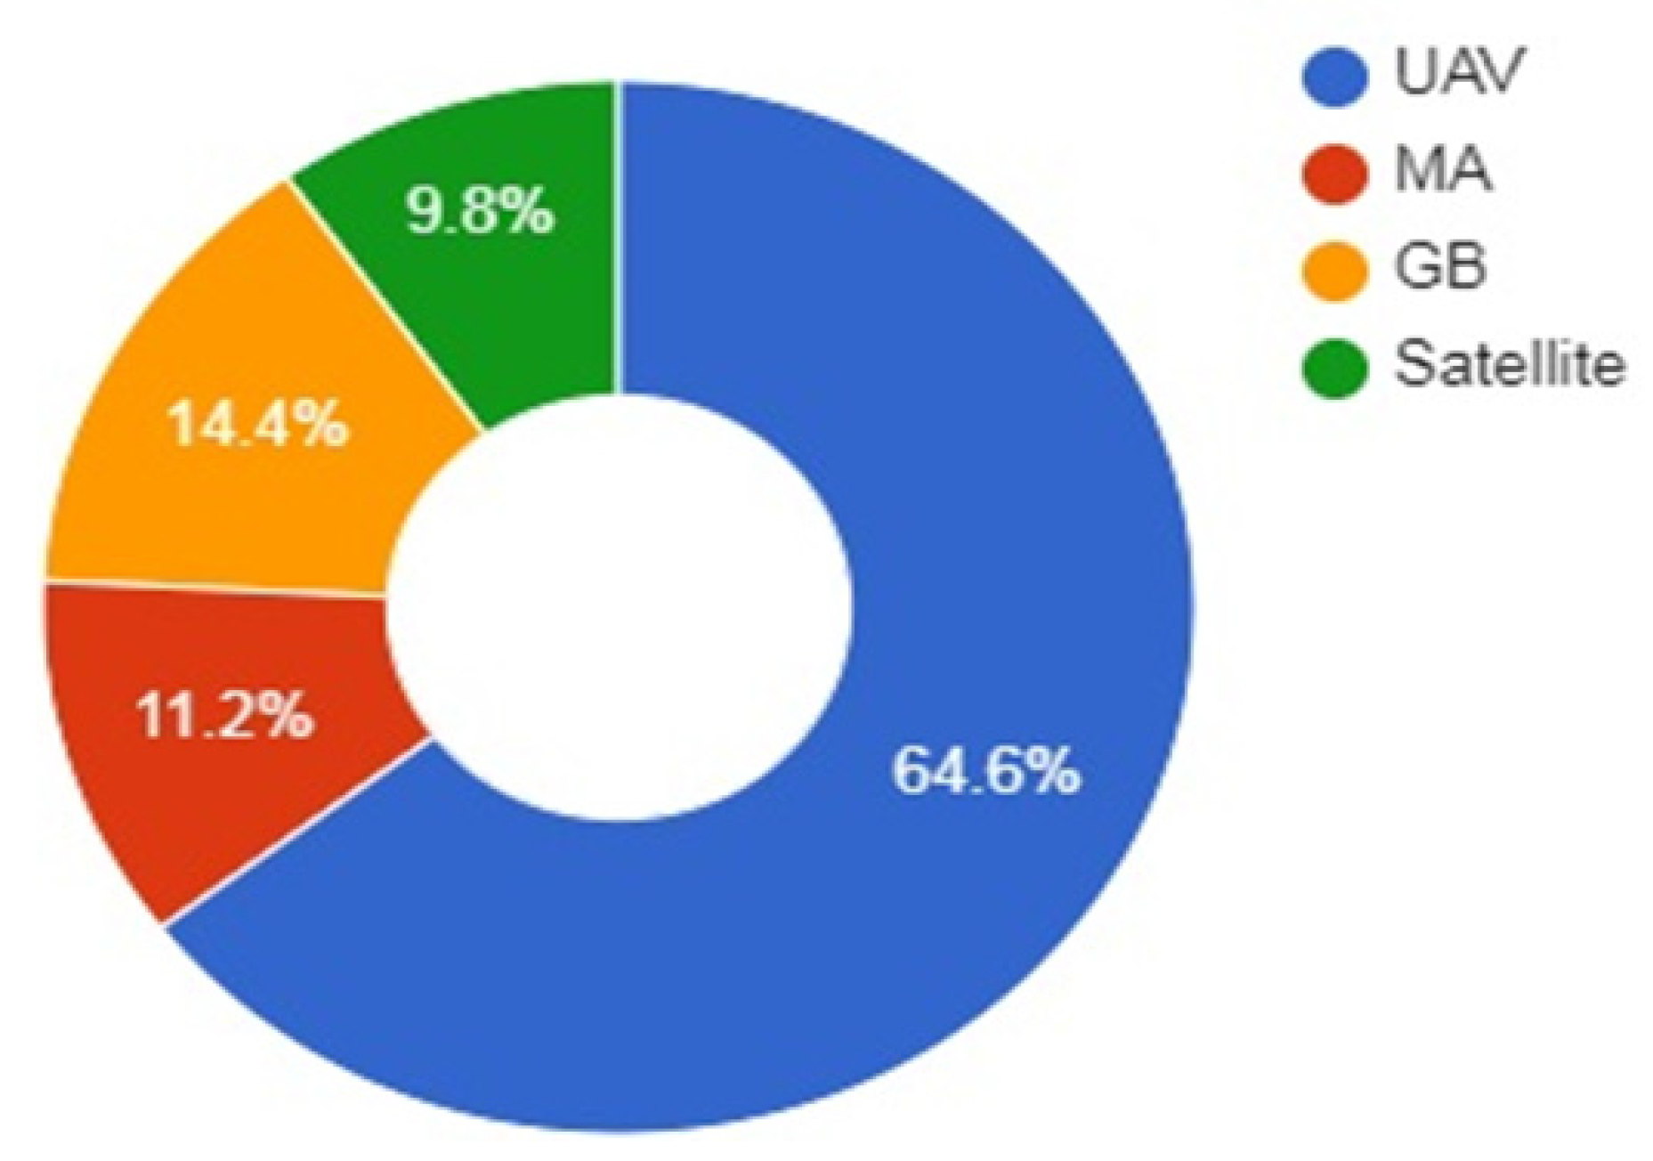
Tipos de Sensado
P. Velusamy, et al. (2022), "Unmanned Aerial Vehicles (UAV) in Precision Agriculture: Applications and Challenges,” in Energies, vol. 15, no. 1, doi: 10.3390/en15010217

Slide 7
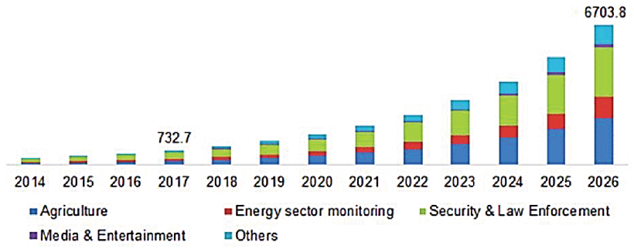
Tendencias de Drones
F. Toscano et al. (2024), "Unmanned Aerial Vehicle for Precision Agriculture: A Review," in IEEE Access, vol. 12, pp. 69188-69205, doi: 10.1109/ACCESS.2024.3401018

Slide 8
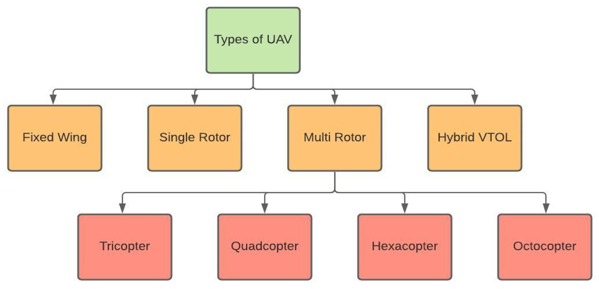
Tipos de Drones
P. Velusamy, et al. (2022), "Unmanned Aerial Vehicles (UAV) in Precision Agriculture: Applications and Challenges,” in Energies, vol. 15, no. 1, doi: 10.3390/en15010217

Slide 9
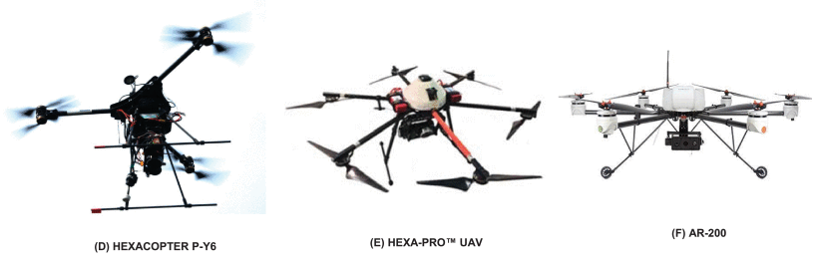
Tipos de Drones
A. Jasim, et al. (2023), "Evaluation of Unmanned Aerial Vehicles for Precision Agriculture Based on Integrated Fuzzy Decision-Making Approach," in IEEE Access, vol. 11, pp. 75037-75062, doi: 10.1109/ACCESS.2023.3294094.

Slide 10
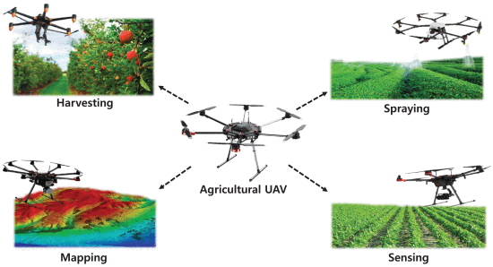
Aplicaciones en Agricultura
J. Kim, et al. (2019), "Unmanned Aerial Vehicles in Agriculture: A Review of Perspective of Platform, Control, and Applications," in IEEE Access, vol. 7, pp. 105100-105115, doi: 10.1109/ACCESS.2019.2932119

Slide 11
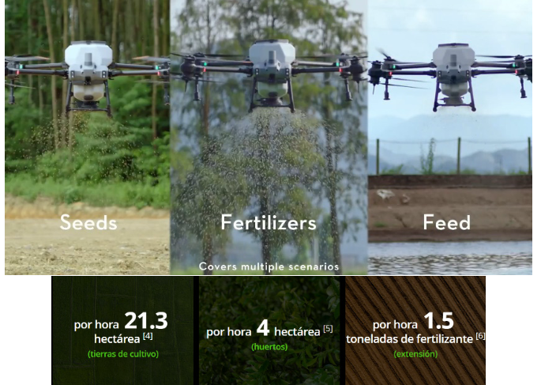
Aplicaciones de Drones
M. Reyes, (2016), “Proyecto de investigación en el entorno educativo, del uso de drones para agricultura de precisión, en fotogrametría, riego y fumigación en Colombia,” Encuentro Internacional de Educación en Ingeniería ACOFI 2023, doi: 10.26507/paper.3411
Notes:
The CVSS tool requires the assessor to select values in three metric groups for each vulnerability that has been identified.
The figure shows the three metric groups and the individual metrics that make up each group.
Base Metric Group - represents the characteristics of a vulnerability that are constant over time and across contexts.
Exploitability - These are features of the exploit such as the vector, complexity, and user interaction required by the exploit.
Impact metrics - Impacts of the exploit are rooted in the CIA triad of confidentiality, integrity, and availability.
Temporal Metric Group - measures the characteristics of a vulnerability that may change over time, but not across user environments.
Environmental Metric Group - measures the aspects of a vulnerability that are rooted in a specific organization’s environment.

Slide 12
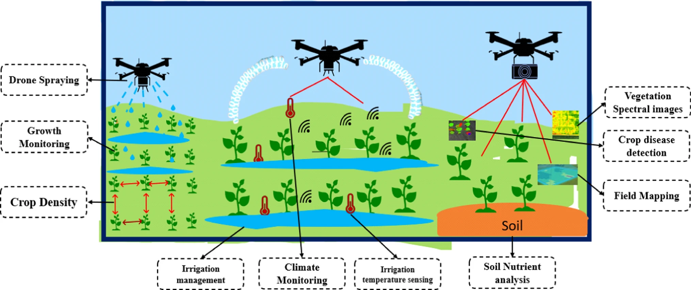
Aplicaciones de Drones
S. Makam, et al. (2024), “Unmanned aerial vehicles (UAVs): an adoptable technology for precise and smart farming,” in Discover Internet of Things vol. 4, doi: 10.1007/s43926-024-00066-5

Slide 13
Principales Aplicaciones
S. Makam, et al. (2024), “Unmanned aerial vehicles (UAVs): an adoptable technology for precise and smart farming,” in Discover Internet of Things vol. 4, doi: 10.1007/s43926-024-00066-5

Slide 14
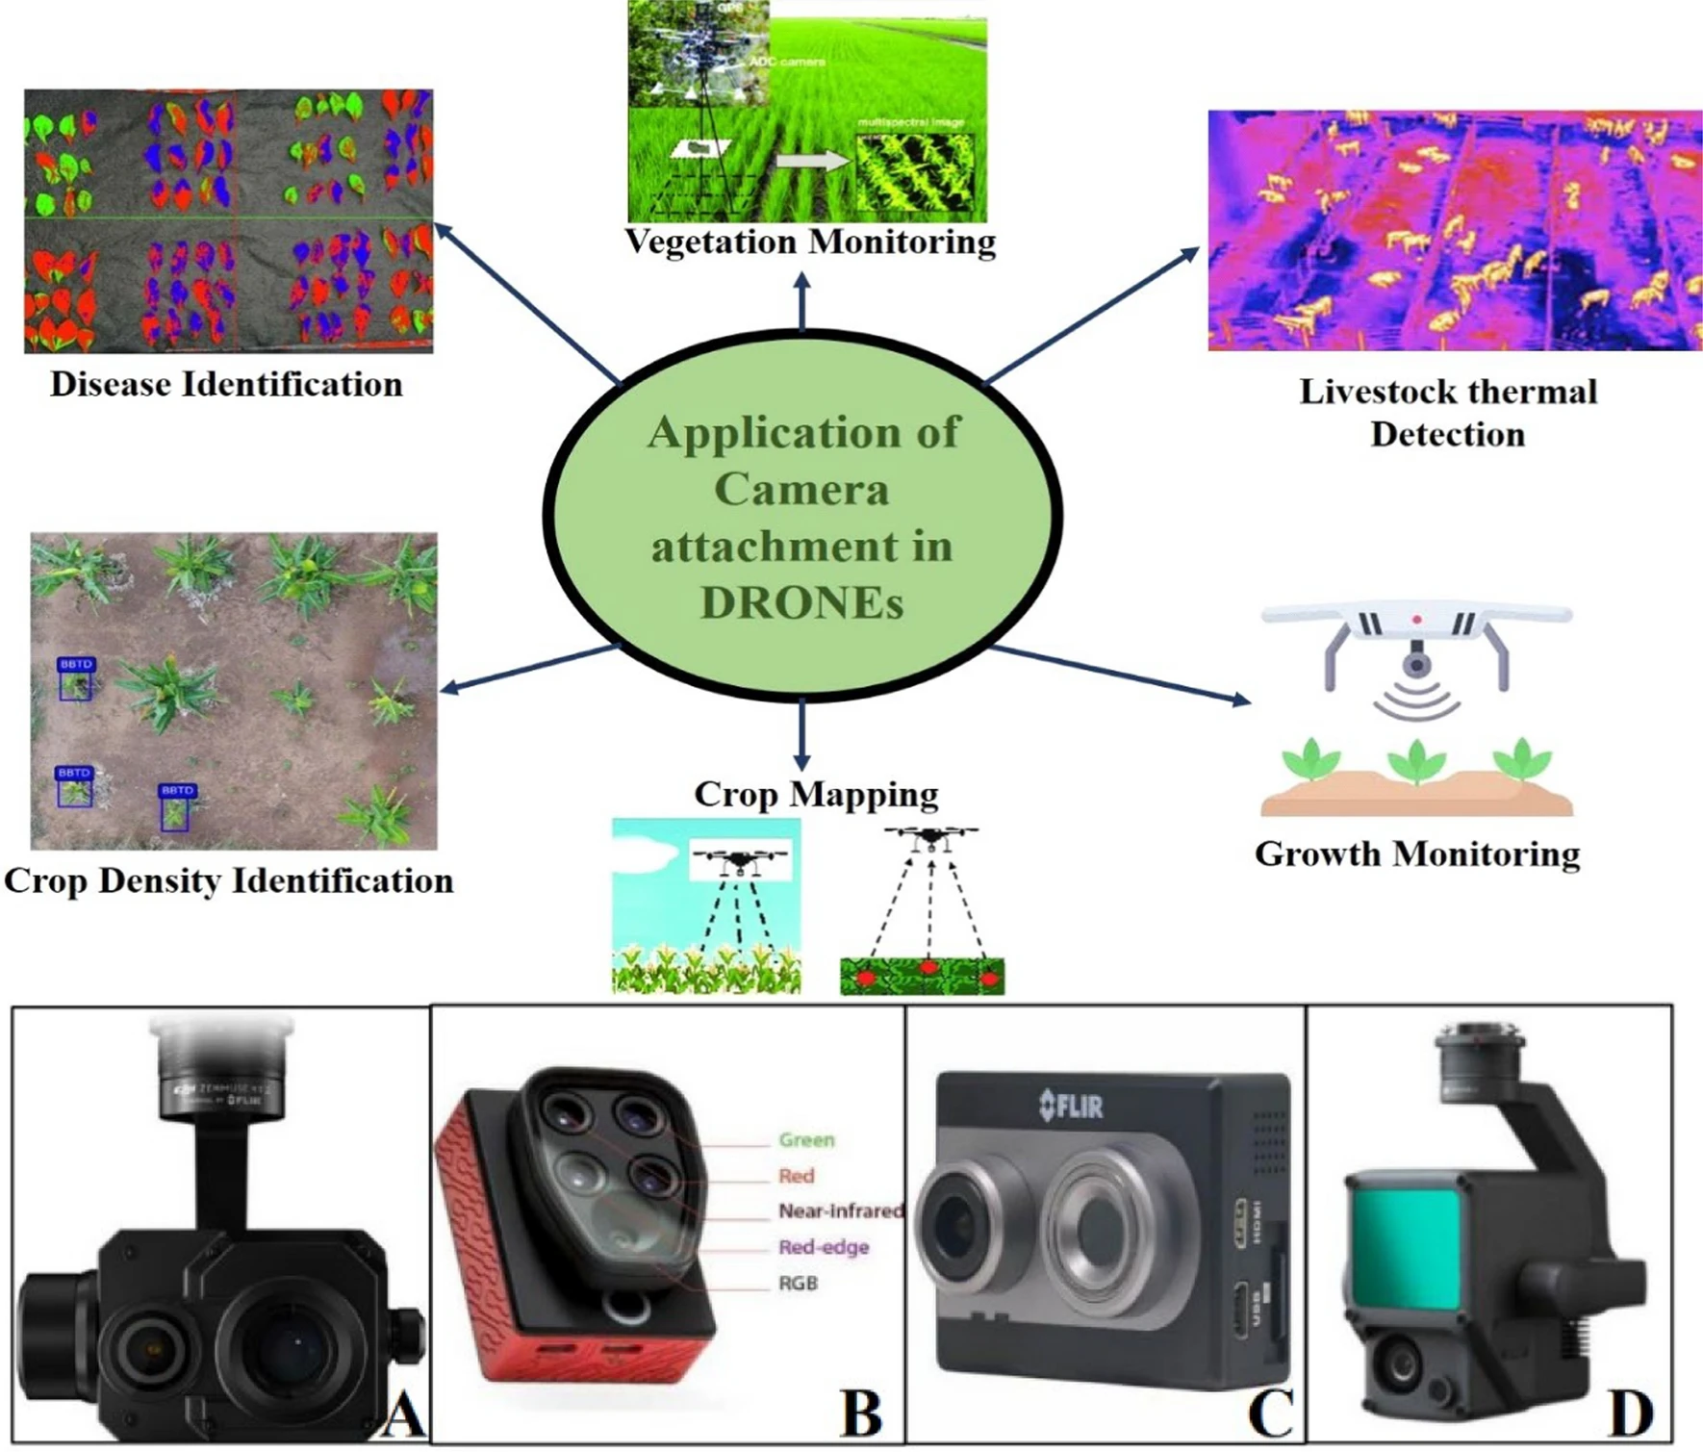
Aplicaciones de cámara
S. Makam, et al. (2024), “Unmanned aerial vehicles (UAVs): an adoptable technology for precise and smart farming,” in Discover Internet of Things vol. 4, doi: 10.1007/s43926-024-00066-5

Slide 15
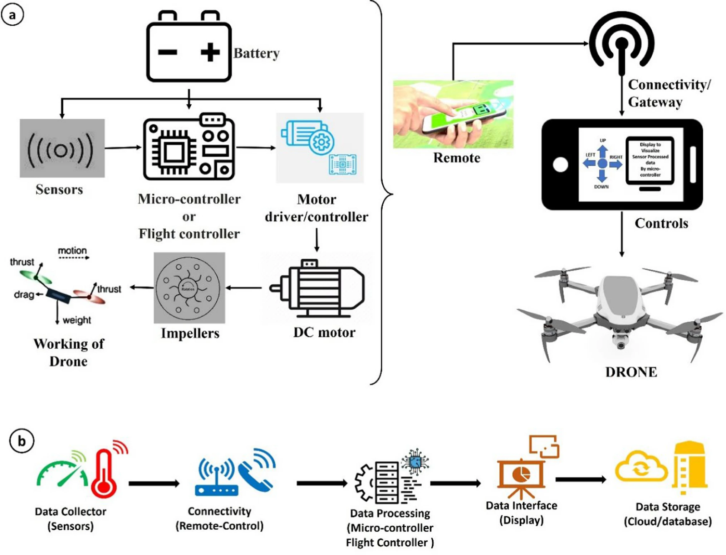
Arquitectura de Drones
S. Makam, et al. (2024), “Unmanned aerial vehicles (UAVs): an adoptable technology for precise and smart farming,” in Discover Internet of Things vol. 4, doi: 10.1007/s43926-024-00066-5

Slide 16
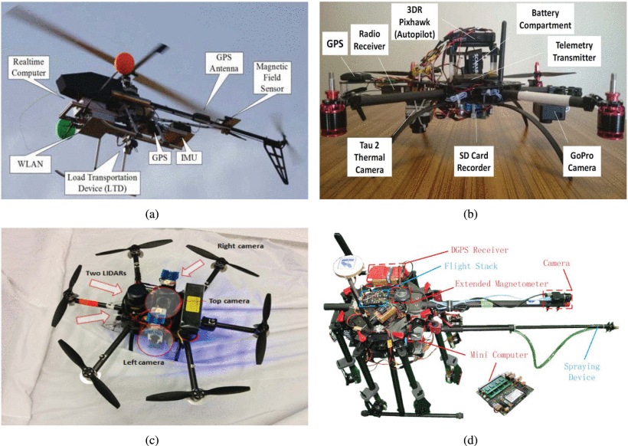
Arquitectura de Drones
J. Kim, et al. (2019), "Unmanned Aerial Vehicles in Agriculture: A Review of Perspective of Platform, Control, and Applications," in IEEE Access, vol. 7, pp. 105100-105115, doi: 10.1109/ACCESS.2019.2932119

Slide 17
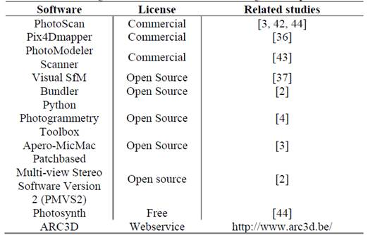
Software Drones
L. dos Santos, et al. (2019), “Use of remotely piloted aircraft in precision agriculture: a review,” in DYNA, vol. 86, no. 210, pp. 284–291, doi: 10.15446/dyna.v86n210.74701

Slide 18
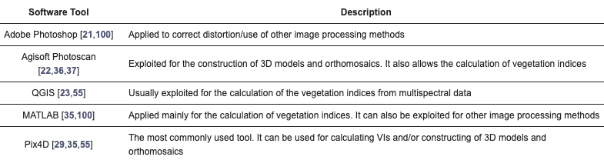
Software procesamiento imágenes
D. Tsouros, et al. (2019), "A Review on UAV-Based Applications for Precision Agriculture,” in Information, vol. 10, no. 11, doi: 10.3390/info10110349

Slide 19
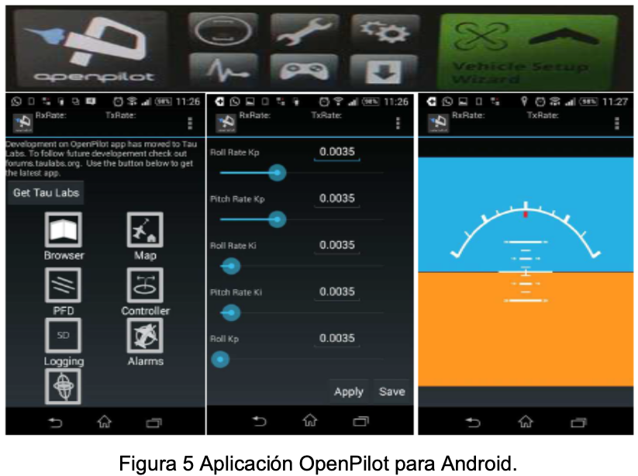
Aplicación OpenPilot
I. Santoyo, et al. (2016), “Diseño y construcción de un de bajo costo para adquisición de datos del clima,” en Pistas Educativas, no. 120.
Notes:
The CVSS tool requires the assessor to select values in three metric groups for each vulnerability that has been identified.
The figure shows the three metric groups and the individual metrics that make up each group.
Base Metric Group - represents the characteristics of a vulnerability that are constant over time and across contexts.
Exploitability - These are features of the exploit such as the vector, complexity, and user interaction required by the exploit.
Impact metrics - Impacts of the exploit are rooted in the CIA triad of confidentiality, integrity, and availability.
Temporal Metric Group - measures the characteristics of a vulnerability that may change over time, but not across user environments.
Environmental Metric Group - measures the aspects of a vulnerability that are rooted in a specific organization’s environment.

Slide 20
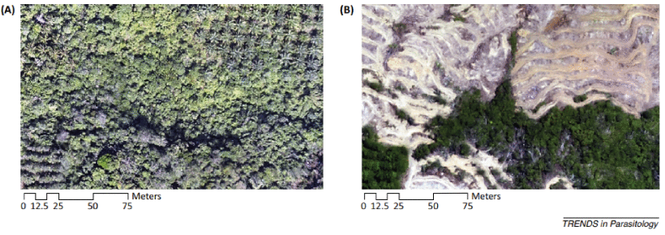
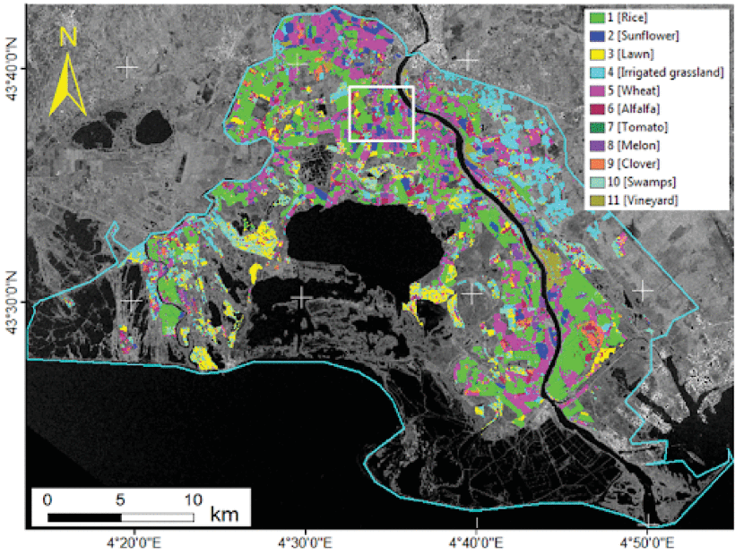
Aplicaciones
S. Phang, et al. (2023), "From Satellite to UAV-Based Remote Sensing: A Review on Precision Agriculture," in IEEE Access, vol. 11, pp. 127057-127076, doi: 10.1109/ACCESS.2023.3330886

Slide 21
Navegación preprogramada
P. Daponte, et al. (2019), “A review on the use of drones for precision agriculture”, IOP Conf. Ser.: Earth Environ. Sci. 275 012022

Slide 22
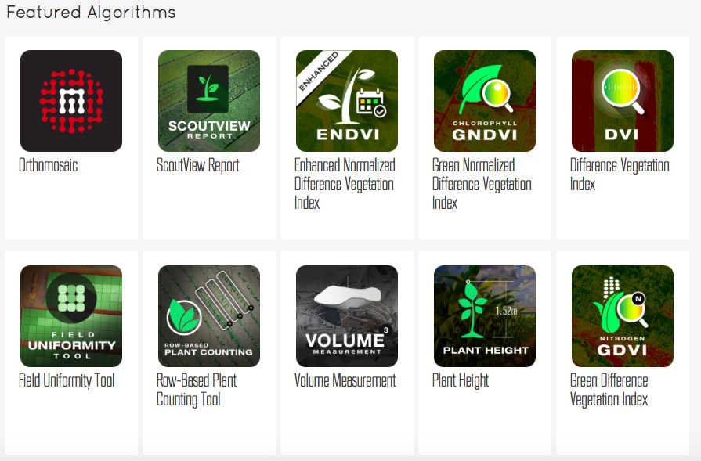
Aplicaciones Comerciales

Slide 23
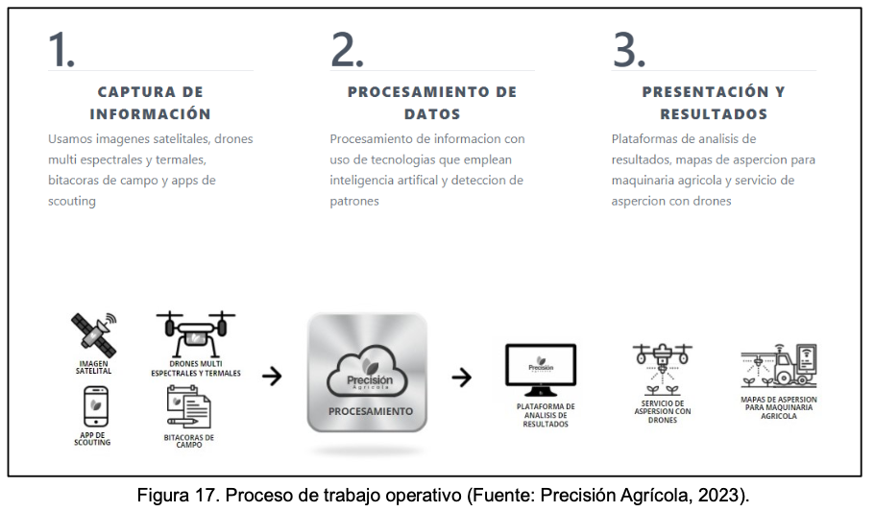
Flujo de Datos
J. Godoy-Navarro (2024), “DRONES AGRÍCOLAS, CLAVE PARA LA ADOPCIÓN Y TRANSICIÓN HACIA LA AGRICULTURA 4.0 EN MÉXICO” Tesis de Maestría, INFOTEC

Slide 24
Propuesta
Aplicación Web basada en microservicios
API para integración en diferentes aplicaciones
Modular por tipo de aplicación
Modelo de negocio
Productividad académica

Slide 25
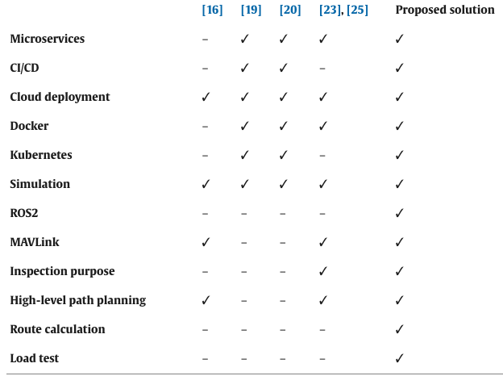
Comparativa de Drones en la “Nube”
L. Matlekovic, et al. (2022), “Microservices for autonomous UAV inspection with UAV simulation as a service,” in Simulation Modelling Practice and Theory, vol. 119, doi: 10.1016/j.simpat.2022.102548.

Slide 26
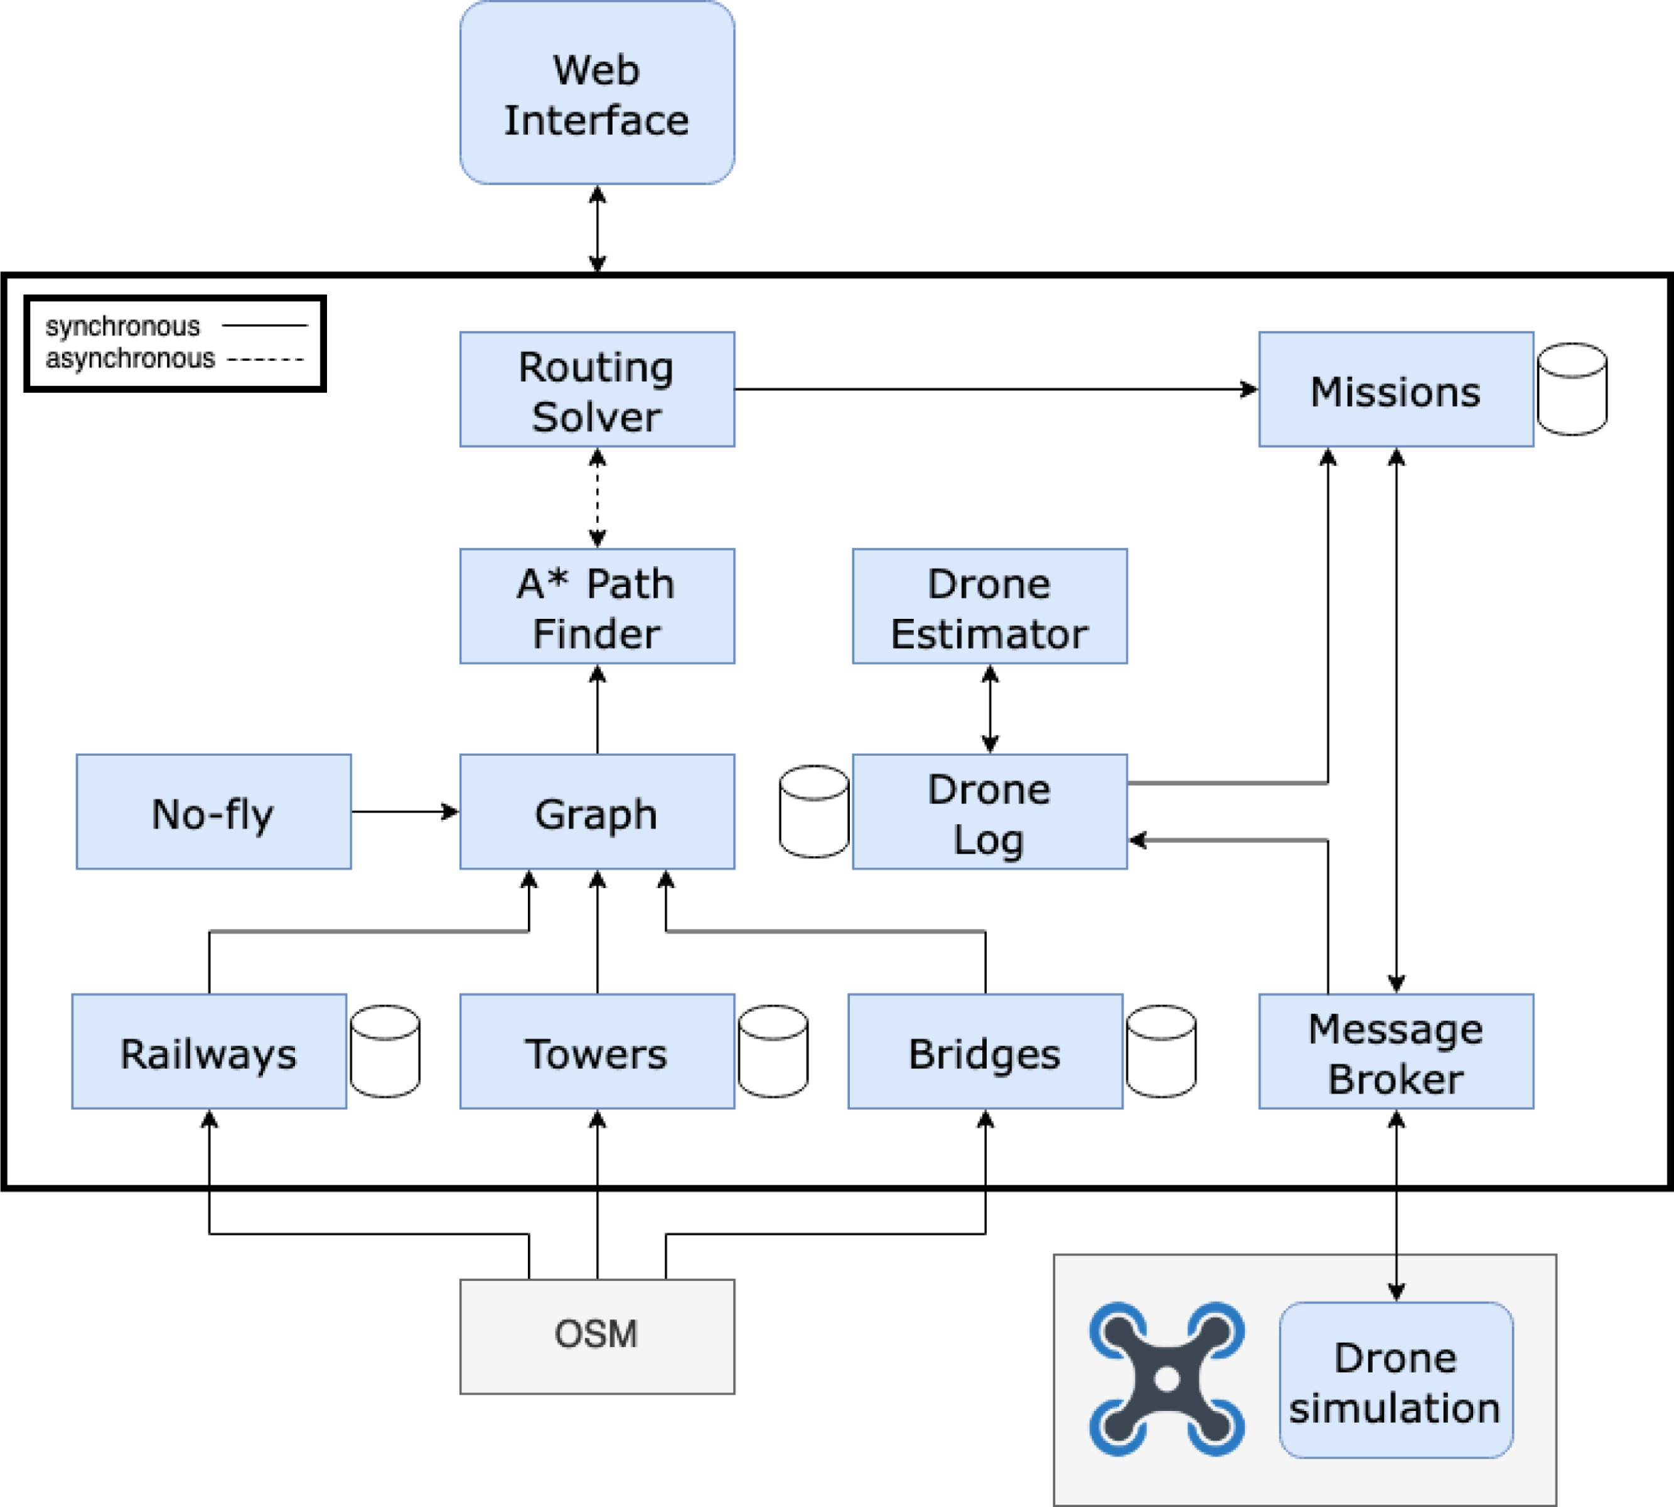
Arquitectura de microservicios
L. Matlekovic, et al. (2022), “Microservices for autonomous UAV inspection with UAV simulation as a service,” in Simulation Modelling Practice and Theory, vol. 119, doi: 10.1016/j.simpat.2022.102548.

Slide 27
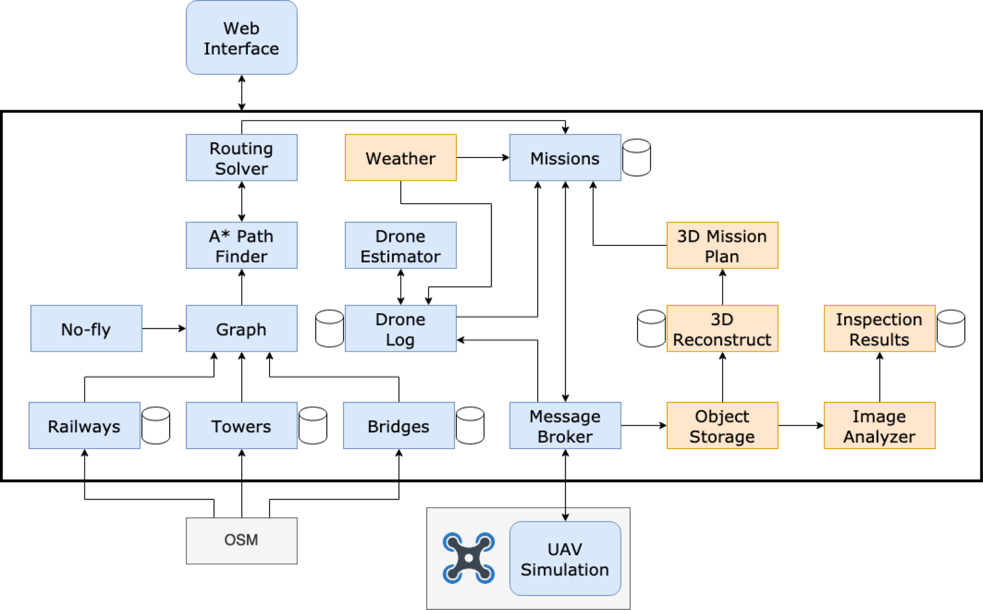
Arquitectura extendida
L. Matlekovic, et al. (2022), “Microservices for autonomous UAV inspection with UAV simulation as a service,” in Simulation Modelling Practice and Theory, vol. 119, doi: 10.1016/j.simpat.2022.102548.

Slide 28
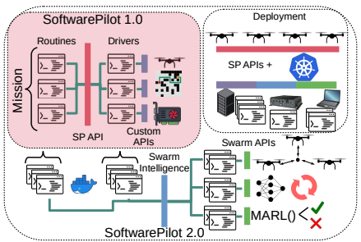
Aruitectura de SoftwarePilot 2.0
S. García-Gil, et al. (2025), “Microservices migration: A pathway to improved energy efficiency in UAV networks,” in Internet of Things, vol. 30, doi: 10.1016/j.iot.2024.101463

Slide 29
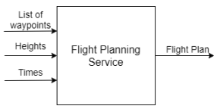
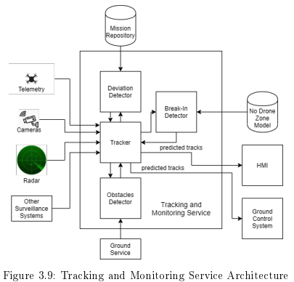
Propuesta
I. Campana-Ramos, et al. (2020), “Contributions to drone fleet mission planning and monitoring”, Tesis de Doctorado, Universidad Politécnica de Madrid

Slide 30
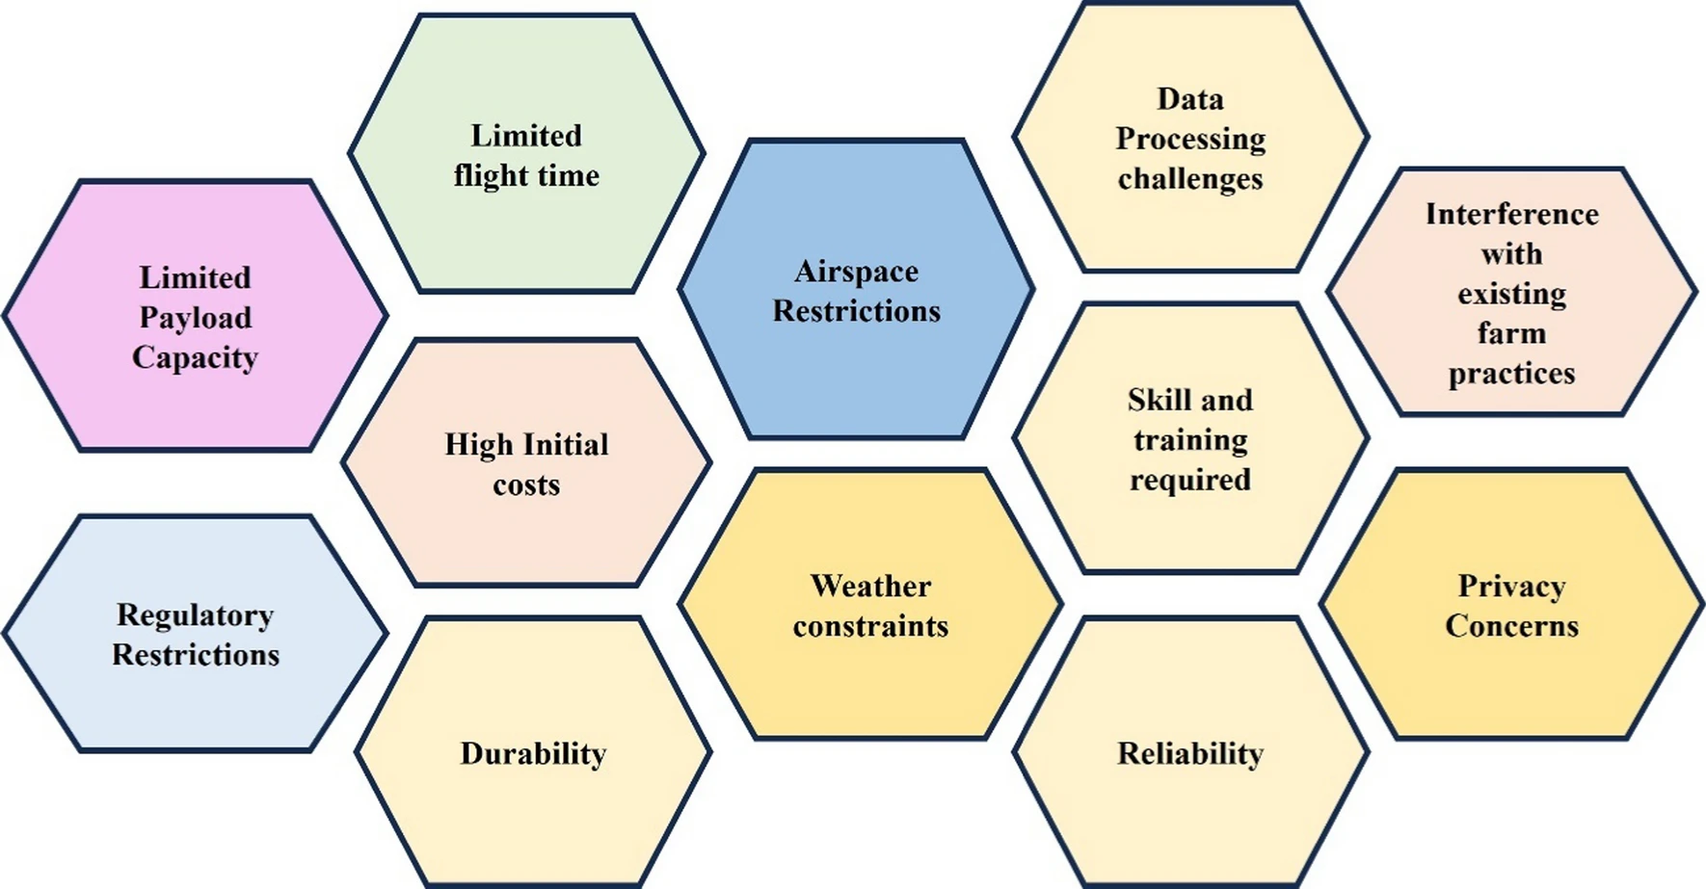
Limitaciones de los Drones
S. Makam, et al. (2024), “Unmanned aerial vehicles (UAVs): an adoptable technology for precise and smart farming,” in Discover Internet of Things vol. 4, doi: 10.1007/s43926-024-00066-5

Slide 31
Propuesta
Modelo factible de desarrollo
Experiencia en proyectos de agricultura
Experiencia en Desarrollo Web
Experiencia en proyectos de investigación diversos
Difícil integración de aplicaciones existentes.

Slide 32
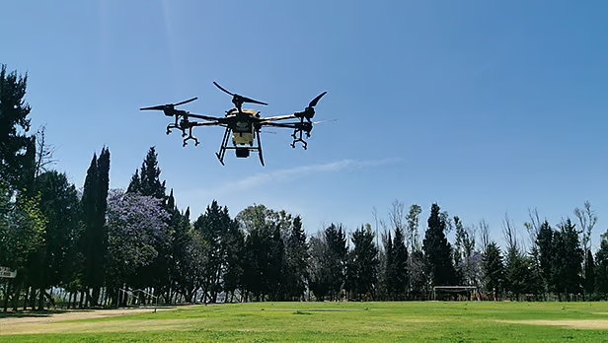
¿Preguntas?
¡Muchas Gracias!
juan.or@morelia.tecnm.mx

